Slide 1
Состав числа 5.
Параллелепипед. Куб. Пирамида.

Slide 2
Продолжите ряд
7
8
10
1 2 4 5 … … …

Slide 3
Разбейте фигуры на части по цвету
5
Ж + З = Ф
… + … = Ф
Ф – Ж =
… - … = …
2 + 3 = ...
… + … = …
5 – 2 = …
… - … = …
З
Ж
3
2
5
3
З
5
3
2
Ф
З
Ж

Slide 4
5
4
1
4
2
2
4
1
3
1
2
3
3
3
2
1

Slide 5
2 + 1 – 1 + 3 – 1 - 2 + 1 =
3
4 - 1 + 2 =
5

Slide 6
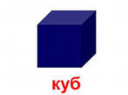
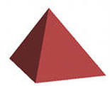
Геометрические фигуры
пирамида

Slide 7
Презентация выполнена Бабаянц А.А.
Учителем начальных классов МБОУ СОШ № 24

